Slide 1


Slide 2
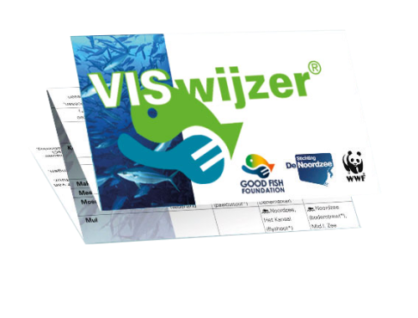
Good Fish Foundation
Opgericht in 2014
VISwijzer overgenomen van Stichting De Noordzee
Samenwerking met WWF, MSC en ASC

Slide 3
VISwijzer sinds 2004
Enkele Successen:
1 op de 2 Nederlanders kent de VISwijzer (TNS NIPO)
Viswijzer draagt bij aan transitie naar duurzame visserij (proefschrift Birgit Vos, WUR)
Edgar Doncker Prijs (2010)
Supermarkten en groothandels laten assortiment beoordelen (Jumbo, Plus, Sligro, e.a.)

Slide 4
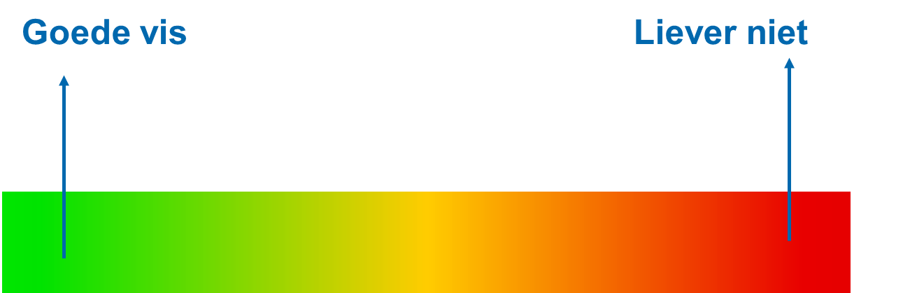
VISwijzer = advies; geen keurmerk
1.0 = Advies over duurzaamheid
2.0 = Van duurzaam naar verantwoord!

Slide 5
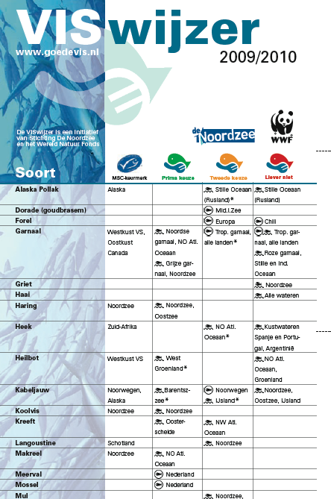
Beoordelingssysteem voor
wilde vis en kweekvis

Slide 6
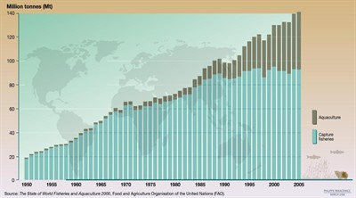
Visvangst en kweek wereldwijd

Slide 7
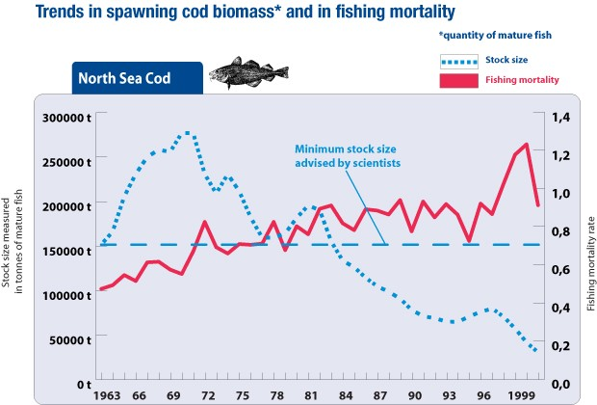
Biomassa en Visserijsterfte

Slide 8
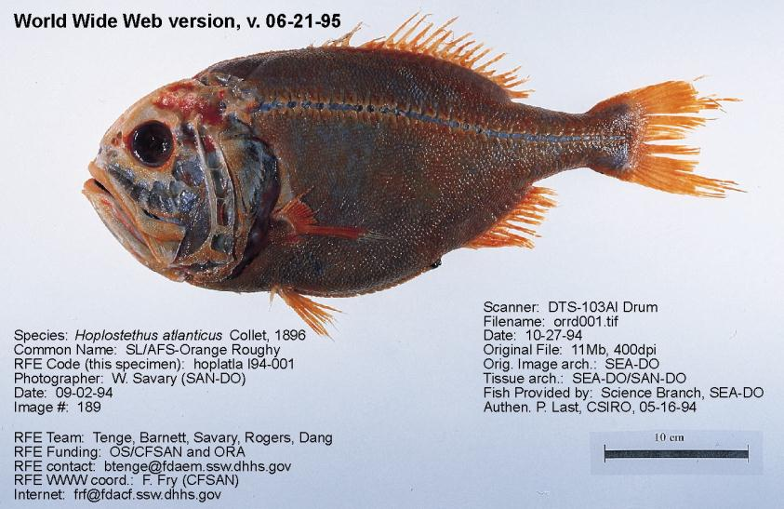
Gevoeligheid voor visserijdruk
Orange roughy: max leeftijd 149 jaar!

Slide 9
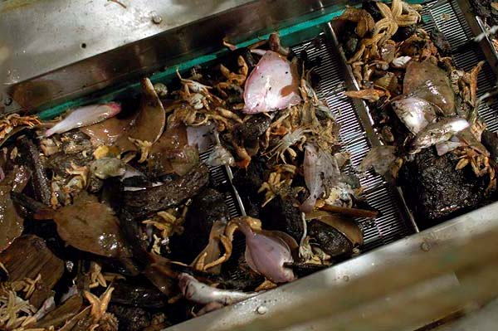
Bijvangst en teruggooi (discards)

Slide 10
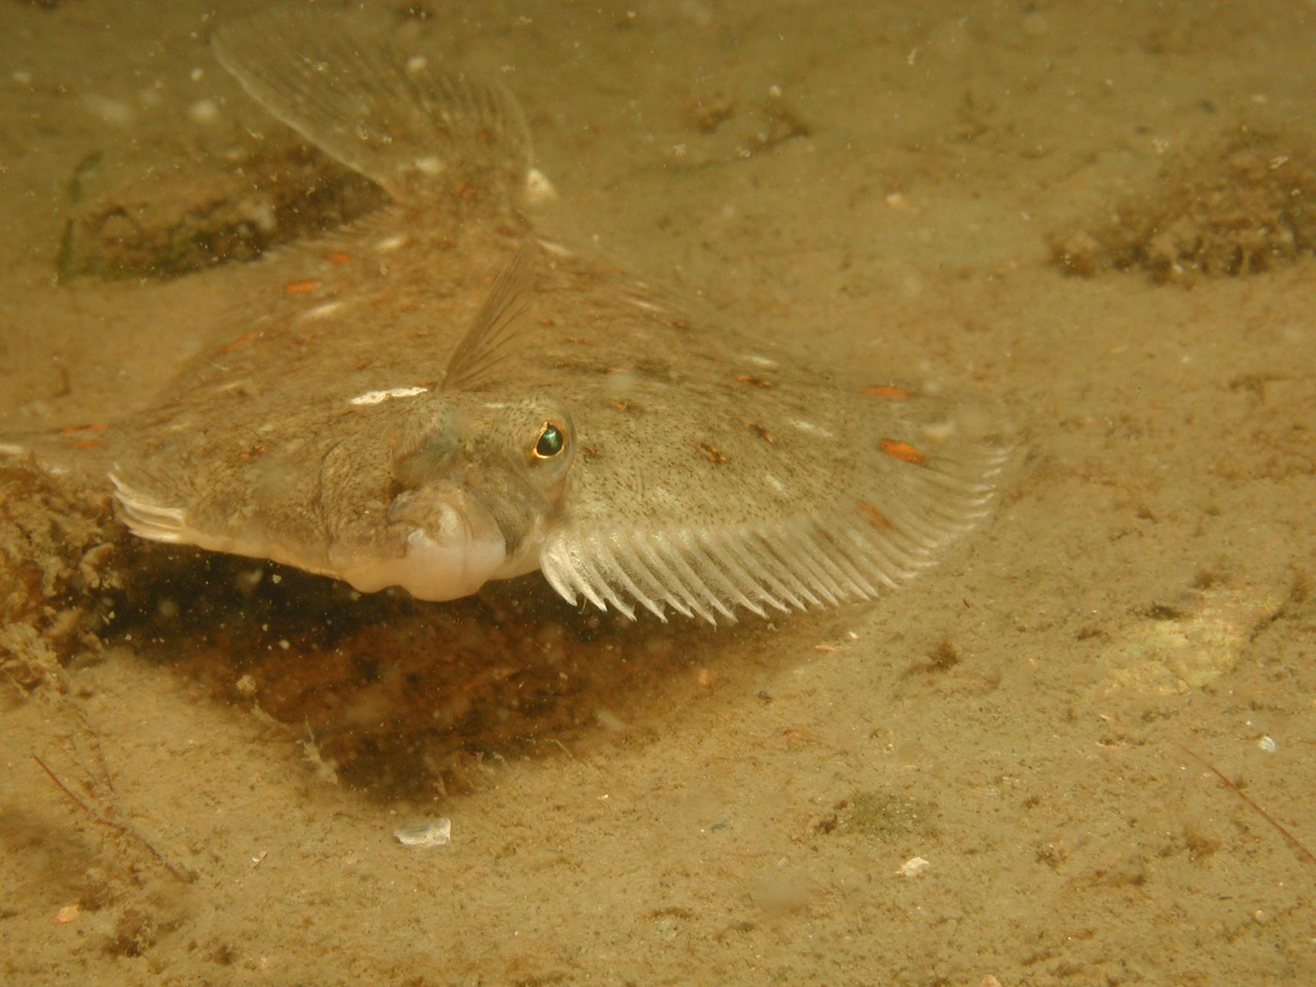
Bijvangst en teruggooi (discards)
6 ondermaatse schollen
voor 1 sliptongetje!
→ In de boomkorvisserij op platvis
gaan meer dan 100 miljoen
borden vis per jaar overboord
Boomkor: voor 1 kilo tong
is meer dan 5 liter diesel nodig!

Slide 11
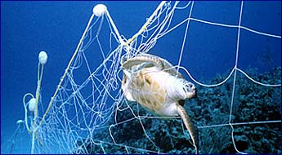
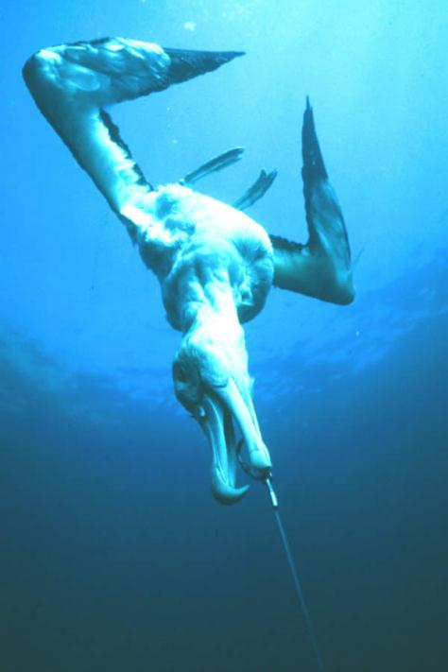
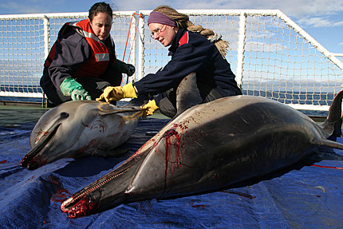
Bijvangst beschermde soorten

Slide 12
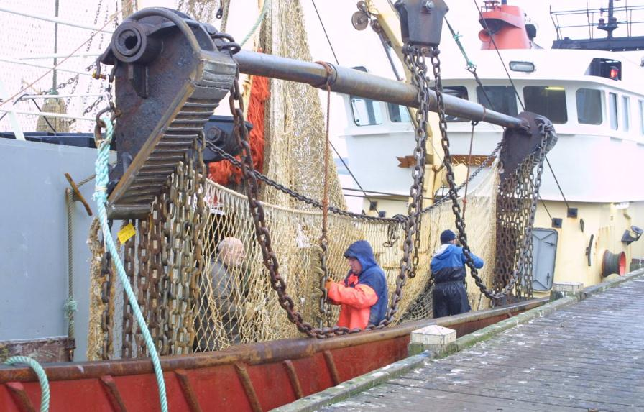
Schade aan ecosysteem

Slide 13
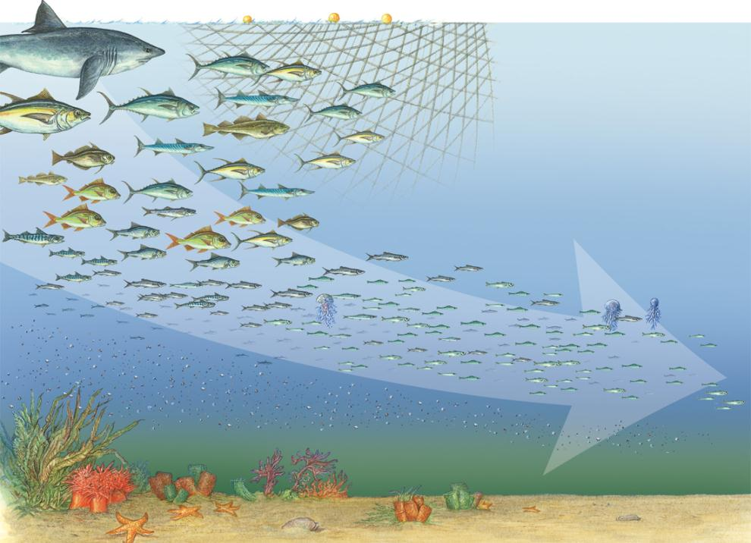
Effecten in de voedsel-piramide

Slide 14
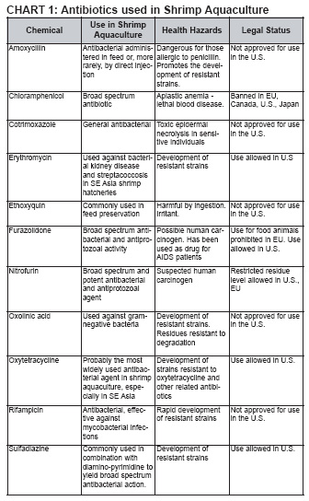
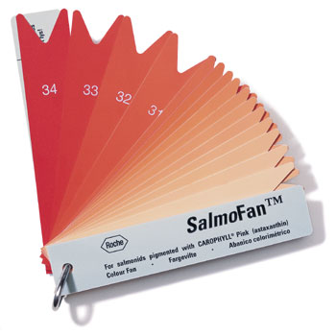
Hoe schoon is kweek?

Slide 15
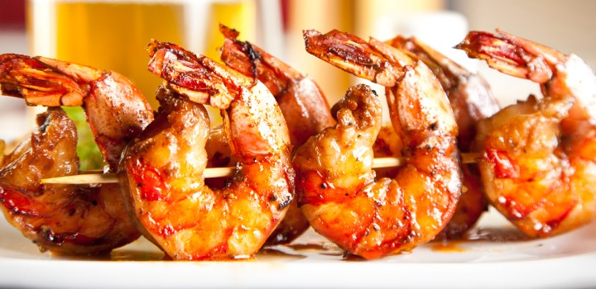
Wat is het verhaal van de garnaal?

Slide 16
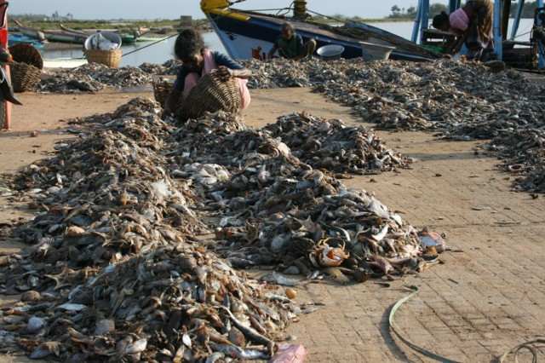
Garnalenvisserij: niet selectief

Slide 17
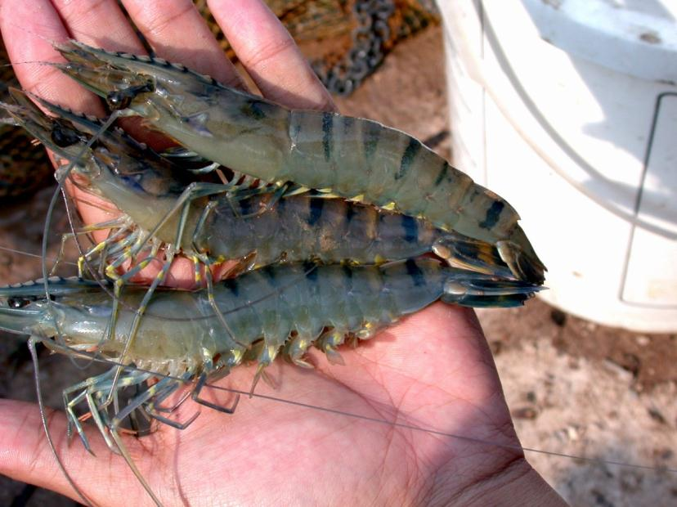
Garnalenkweek: problemen met milieu en arbeidsomstandigheden

Slide 18
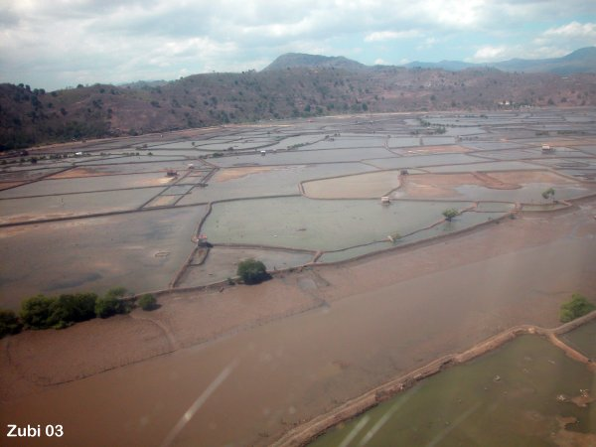
Werkomstandigheden

Slide 19
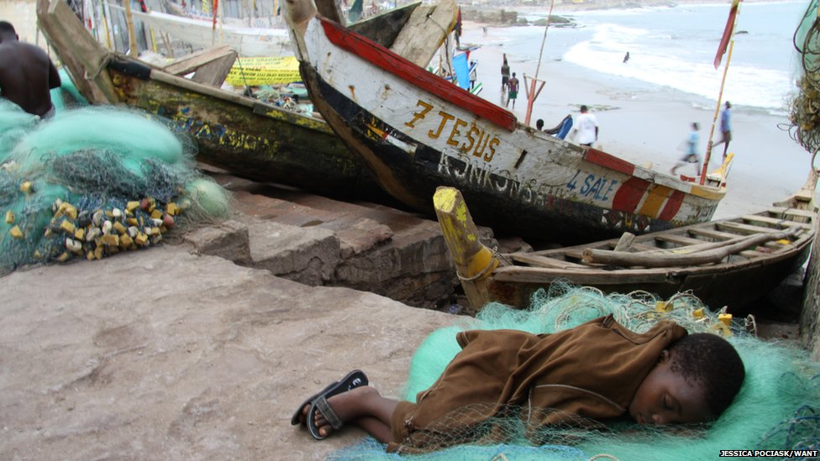
Werkomstandigheden

Slide 20
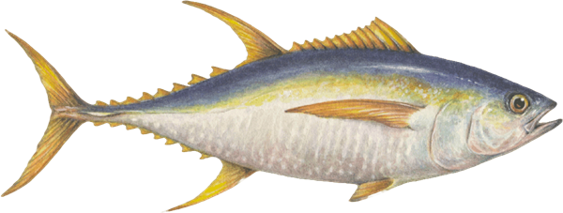
Geelvin tonijn
 | HERKOMST | METHODE
GEELVIN TONIJN | GOLF VAN CALIFORNIE | HENGEL
GEELVIN TONIJN | STILLE OCEAAN, INDONESIE | HANDLIJN
GEELVIN TONIJN | INDISCHE OCEAAN | LONGLINE

Slide 21
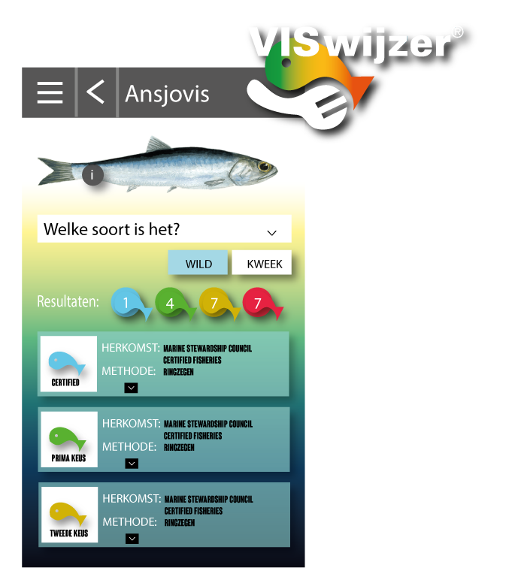
VISwijzer App
Nieuwe Release: 1 juli 2015
Studiemateriaal?
VISwijzertjes bestellen
Of download vanaf 1 juli de nieuwe app!

Slide 22
